Slide 1
Wyznaczanie wieloboków Voronoi dla metryki maximum
Adam Kania
Jan Trynda
Algorytmy Geometryczne 2019/2020

Slide 2
Plan prezentacji
Krótki opis wykorzystanego algorytmu
Opis algorytmu w implementacji
Opis ogólny programu
Opis problemów napotkanych w trakcie implementacji
Opis wykorzystanych struktur
Opis funkcji głównych programu
Krótki opis pozostałych funkcji programu
Wizualizacja działania programu
Przykłady działania
Bibliografia źródeł

Slide 3
Krótki opis wykorzystanego algorytmu
Wykorzystaliśmy Algorytm Fortuny
Złożoność obliczeniowa algorytmu O(n * log n)
Algorytm zamiatania
Polega na stopniowym dodawaniu kolejnych punktów i punktów przecięć

Slide 4
Opis algorytmu w implementacji
Zmiana metryki znacząco skomplikowała zagadnienia geometryczne
Algorytm Fortuny działa od eventu do eventu – co z tym idzie nie wymaga przechowywania parabol, a jedynie umieszczania punktów w kolejce priorytetowej z odpowiednim kluczem
Symetralne w metryce maximum składają się z dwóch półprostych i odcinka, lub w szczególnych przypadkach jednej prostej. Zmienia to znacząco wygląd wieloboków.
W celach implementacyjnych musieliśmy dodać granice (ramkę) okalającą punkty i ograniczającą proste i półproste
Są 4 rodzaje eventów (środek komórki, załamanie symetralnej(końcówka początek odcinka), przecięcie symetralnych, spotkanie z granicą obszaru)

Slide 5
Opis algorytmu w implementacji (opis eventów)
środek komórki – nowy środek komórki zostaje dodany do zbioru aktywnych komórek oraz obliczane są symetralne punktu i środków komórek sąsiednich.
załamanie symetralnej – obliczony zostaje punkt przecięcia z symetralnymi leżącymi po przeciwnych stronach punktów wyznaczających rozważaną symetralną, do kolejki eventów dodane zostają punkty przecięcia i/lub spotkania z granicą obszaru.
przecięcie symetralnych – sprwadzone zostaje czy należy usunąć środkową z komórek wyznaczających punkt przecięcia i jeżeli tak to jest ona usuwana. W miejscu przecięcia ostają dodane dwa zdarzenia będące załamaniami symetralnej (lub 1 zdarzenie jeżeli jedna z komórek została usunięta ze zbioru aktywnych komórek)
spotkanie z granicą obszaru – dodaje linie dochodzące do granicy rozważanego obszaru do diagramu Voronoi.

Slide 6
Opis ogólny programu
Program implementuje podział przestrzeni dwuwymiarowej na wieloboki Voronoi w Metryce Maximum z wykorzystaniem Algorytmu Fortuny
Program składa się z kilku plików z których VoronoiCalculator.py jest plikiem wykonywalnym
Program napisany jest w całości w języku Python w wersji 3.7
Wizualizacja przygotowana została w oparciu o narzędzia do wizualizacji stworzone przez mgr inż. Krzysztofa Podsiadło na potrzeby laboratoriów z Algorytmów Geometrycznych
Program zachowuje złożoność Algorytmu Fortuny to jest O(n * log n)

Slide 7
Opis problemów napotkanych w trakcie implementacji
Dokładność zmiennoprzecinkowa wymusiła na nas dodawanie dokładności w wielu miejscach w programie
Zarówno wyznaczanie symetralnych jak i wyznaczanie ich przecięć wymagało, bardziej niż się spodziewaliśmy, skomplikowanego modelu matematyczno/algorytmicznego

Slide 8
Opis wykorzystanych struktur
Kolejka priorytetowa sortująca punkty wedle klucza wysokości Y a drugiej kolejności szerokości X w celu przechowywania eventów
Drzewo czerwono-czarne w celu wydajnego dostępu do komórek (znajdywanie sąsiadów) i związanych z nimi eventów, implementujące funkcje:
  Znajdującą poprzednika
  Znajdującą następcę
  Dodawania
  Znajdowania elementu
  Usuwania elementu
Listy elementów np. Linia to lista odcinków składających się z listy dwóch punktów składających się z listy dwóch współrzędnych
Struktury z pliku DataType:
  Event – przechowuje współrzędne eventu, klucz, komórki z nim powiązane, flagę czy nadal należy go rozpatrywać
  Cell – przechowuje położenie, symetralne, eventy i punkty związane z komórką

Slide 9
Opis Funkcji głównych programu
Funkcja __init__ w pliku VoronoiCalculator:
  Tworzy obiekty typu Voronoi (klasa implementująca wszystkie metody potrzebne do działania algorytmu i sam algorytm)
  Dodaje punkty początkowe jako eventy
  Tworzy potrzebne struktury
Funkcja process w pliku VoronoiCalculator:
  Zawiera implementację główniej części algorytmu
  Dla kolejnych eventów klasyfikuje je i wywołuje odpowiednią podfunkcję
  Działa aż nie zostaną już żadne eventy pod miotłą do rozpatrzenia

Slide 10
Opis Funkcji głównych programu
Funkcja bisector z pliku MaxMetric:
  Zwraca symetralną odległości między zadanymi punktami
  Symetralna jest w postaci listy odcinków
  W związku z charakterystyką Metryki Maximum symetralna (poza szczególnymi przypadkami) składa się z odcinka nachylonego pod kontem (+/-) pi/4, odcinka poziomego/pionowego oraz kolejnego odcinka nachylonego pod kontem (+/-) pi/4
  Wykorzystuje podfunkcje dla większej czytelności kodu
Funkcja cross z pliku MaxMetric:
  Zwraca punkt przecięcia się dwóch linii (lista odcinków) lub False, gdy taki punkt nie istnieje
  Ma za zadanie znajdować przecięcia symetralnych, które następnie są kolejnymi eventami (tyle że z odpowiednio mniejszym kluczem)
  Wykorzystuje podfunkcję do znajdowania przecięcia linii i podfunkcję do sprawdzania czy przecięcie leży w zakresie odcinka

Slide 11
Krótki opis pozostałych funkcji programu
Z pliku VoronoiCalculator
  _intersection_to_event - Dodaje przewidywany punkt przecięcia do listy eventów
  _process_cell -przetwarza eventy będące środkami komórek. Dodaje komórkę do struktury przechowywującej aktywne komórki i szuka symetralnych oraz ewentualnych punktów przecięcia.
  _process_intersection - przetwarza eventy będące punktami przecięcia. Jeżeli jakaś komórka przestaje być aktywna usuwa ją ze struktury aktywnych komórek. Szuka ewentualnych punktów przecięcia.
  _process_bend - przetwarza eventy będące zgięciami linii. Funkcja dodaje początkowy kawałek linii do diagramu Voronoi i szuka punktu przecięcia.
  _invalidate_events - oznacza przestarzałe eventy jako nieważne, aby nie zostały przetworzone.
  _extract_line_part(line, a, b) zwraca część linii znajdującą się między a i b
  _make_scene() dodaje krok do wizualizacji

Slide 12
Krótki opis pozostałych funkcji programu
Z pliku MaxMetric
  findCross, line_intersection to funkcje pomocnicze do funkcji cross
  rightEnd, leftEnd, eq, samepoint to funkcje pomocnicze do funkcji bisector
Z pliku RBTree
  insert, remove – dodają i usuwają konkretny węzeł do drzewa
  find – znajdują konkretny węzeł w drzewie
  successor i predecessor znajduja poprzedni i kolejny wezel w drzewie

Slide 13
Wizualizacja Działania algorytmu
Przykład dla 5 punktów

Slide 14
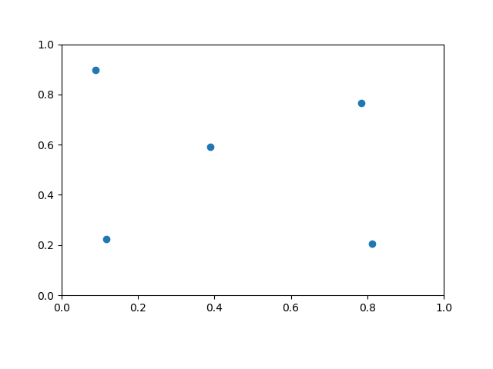

Slide 15
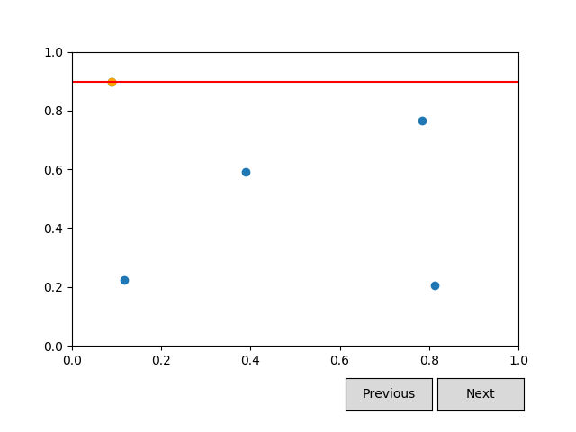
Rodzaj event'u: środek komórki

Slide 16
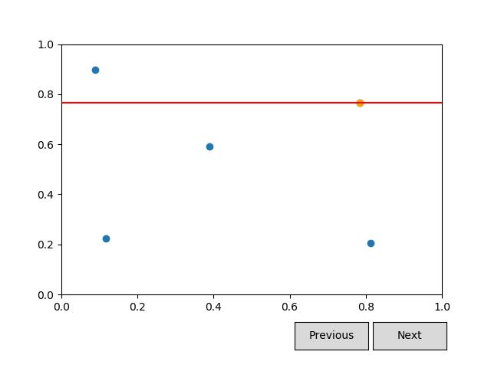
Rodzaj event'u: środek komórki

Slide 17
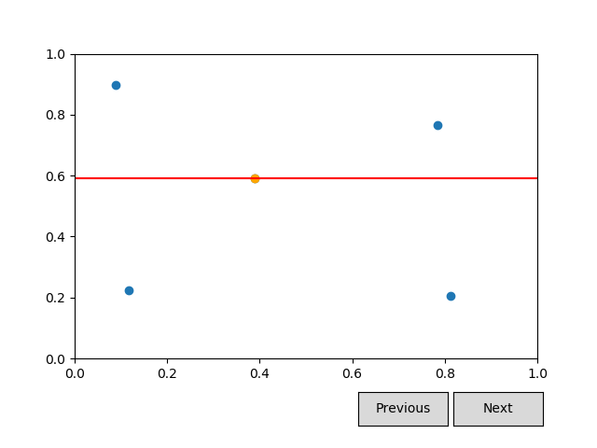
Rodzaj event'u: środek komórki

Slide 18
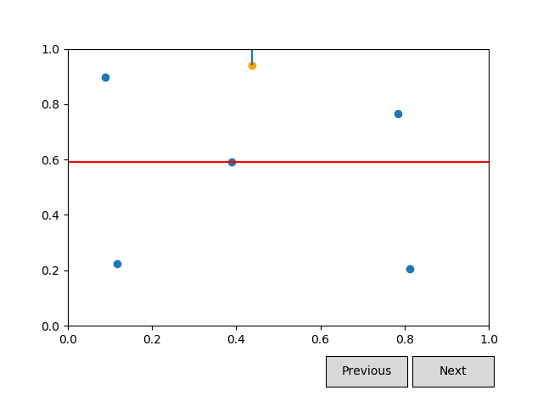
Rodzaj event'u: załamanie symetralnej

Slide 19
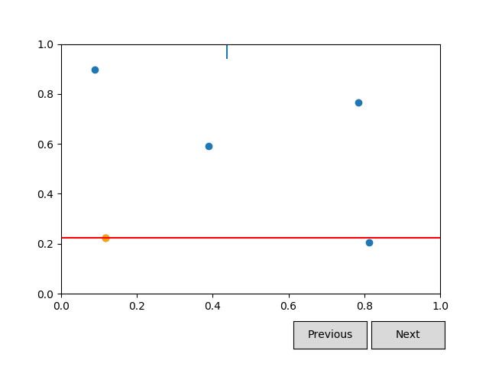
Rodzaj event'u: środek komórki

Slide 20
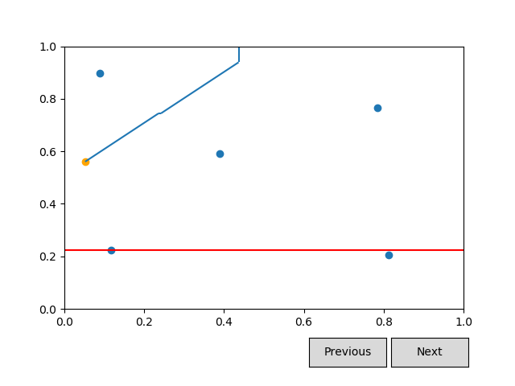
Rodzaj event'u: punkt przecięcia symetralnych (z których tylko jeda jest narysowana – dodana do diagramu)

Slide 21
Rodzaj event'u: punkt przecięcia symetralnych (z których tylko jeda jest narysowana – dodana do diagramu)

Slide 22

Rodzaj event'u: środek komórki

Slide 23
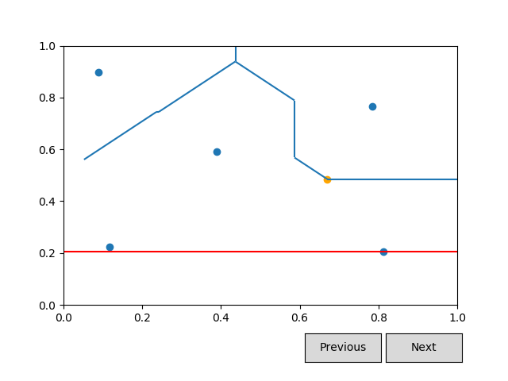
Rodzaj event'u: punkt przecięcia symetralnych

Slide 24
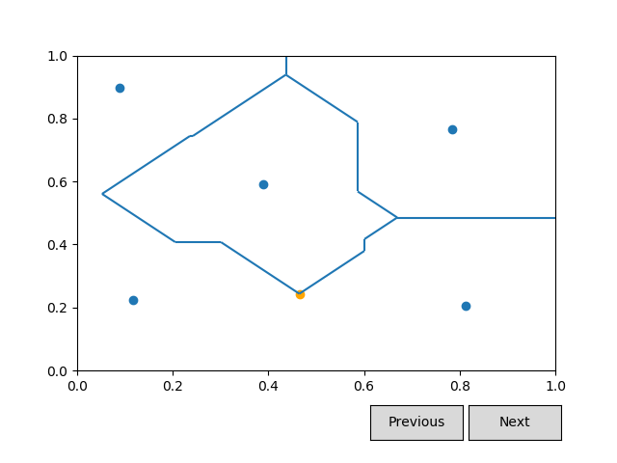
Rodzaj event'u: punkt przecięcia symetralnych

Slide 25
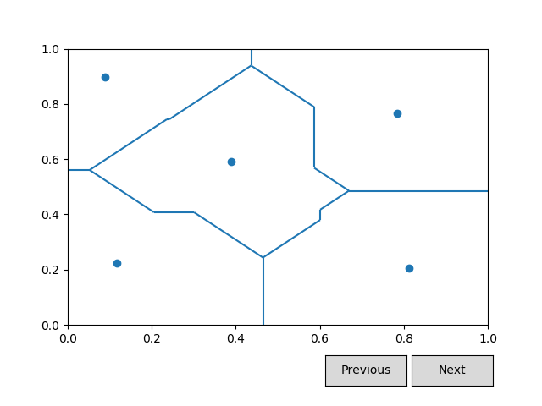
Rodzaj event'u: punkt graniczne (wykonywane wszystkie na raz)

Slide 26
Przykłady działania

Slide 27
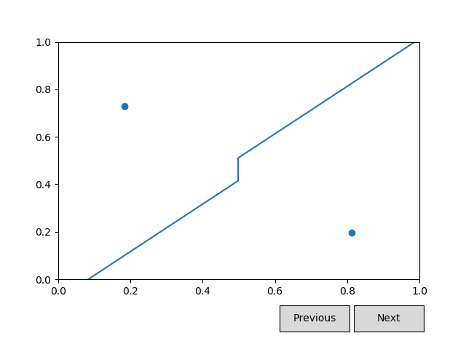

Slide 28
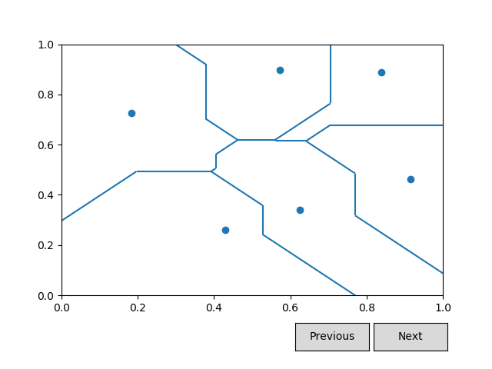

Slide 29
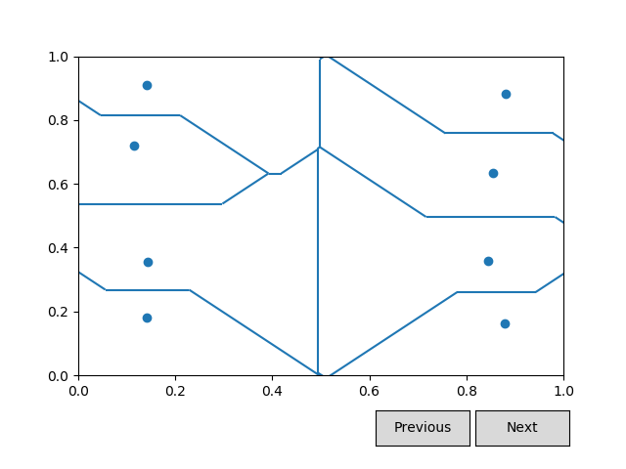

Slide 30
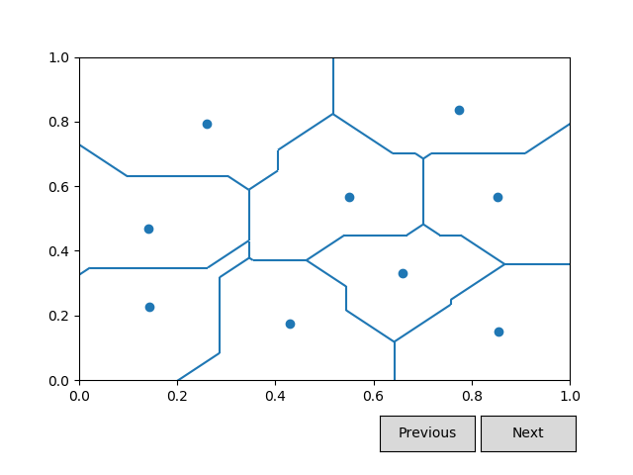

Slide 31
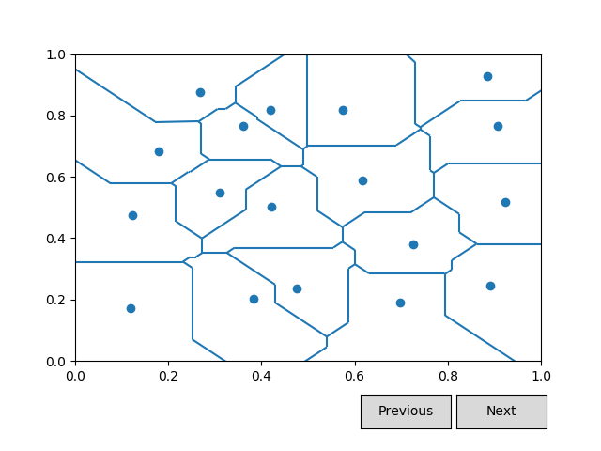

Slide 32
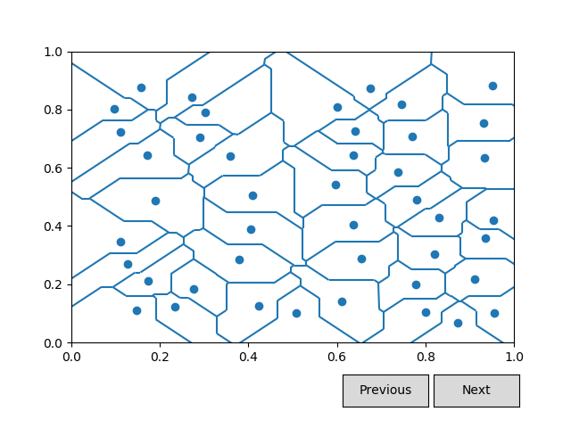

Slide 33
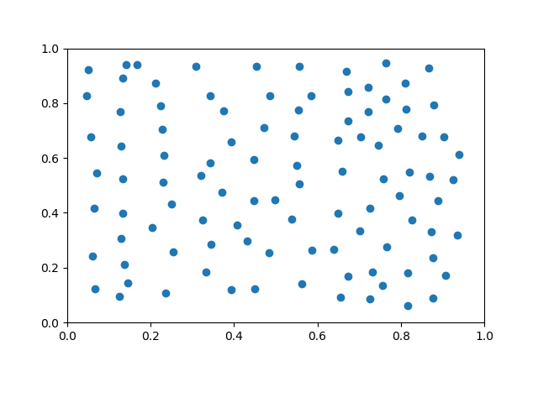

Slide 34
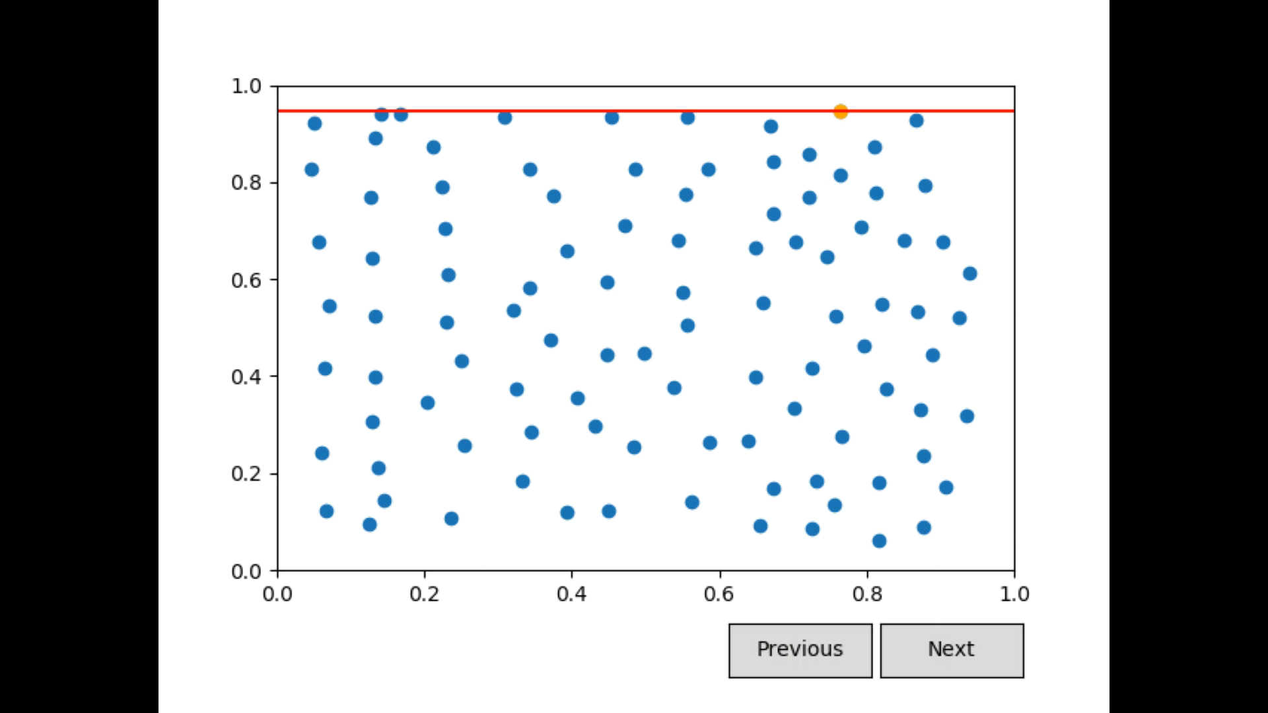

Slide 35
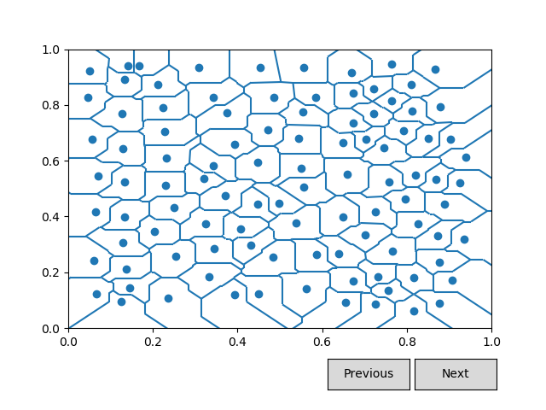

Slide 36
Bibliografia
Rodzaj event'u: punkt przecięcia symetralnych
Rodzaj event'u: punkt przecięcia symetralnych
https://github.com/MSingh3012 oraz https://github.com/Zhylkaaa RBTree
https://stackoverflow.com/users/1212596/paul-draper Lines_Intersection
https://en.wikipedia.org/wiki/Voronoi_diagram
Model wizualizacji z zajęć

Slide 37
KonIec

